Slide 1
বিভীষণের প্রতি মেঘনাদ
(১৮৬১)
মাইকেল মধুসূদন দত্ত
(১৮২৪—১৮৭৩)
দেশপ্রেম বনাম বিশ্বাসঘাতকতার এক অমর উপাখ্যান

Slide 2

আজকের পাঠ পরিচালনায়
ড. শ্যামল কান্তি দত্ত
ভাষাবিজ্ঞানী ও কবি
সহকারী অধ্যাপক, বাংলা বিভাগ
চিটাগাং ইউরিয়া ফার্টিলাজার কলেজ
আনোয়ারা, চট্টগ্রাম, বাংলাদেশ

Slide 3
কবিতার পটভূমি (Background)
রাম-রাবণের যুদ্ধ: রামচন্দ্র কর্তৃক লঙ্কা আক্রমণের প্রেক্ষাপট
মেঘনাদের প্রস্তুতি: নিকুম্ভিলা যজ্ঞাগারে ইষ্টদেবতা অগ্নির পূজা করছিলেন রাবণ-পুত্র মেঘনাদ
লক্ষণ ও বিভীষণের প্রবেশ: ছদ্মবেশে লক্ষ্মণকে যজ্ঞাগারে পথ দেখিয়ে নিয়ে আসেন মেঘনাদের আপন চাচা বিভীষণ
মেঘনাদের বিস্ময়: সুরক্ষিত লঙ্কায় শত্রু লক্ষ্মণের প্রবেশ দেখে মেঘনাদ বুঝতে পারেন যে ঘরের শত্রুই এই পথ দেখিয়েছে

Slide 4
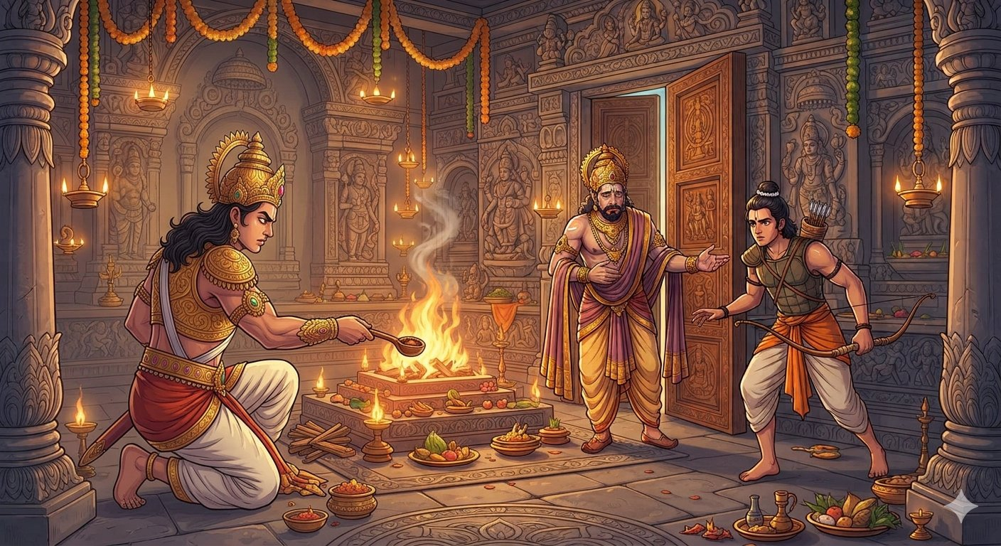

Slide 5
মূল চরিত্রসমূহ
মেঘনাদ (ইন্দ্রজিৎ): বীর, দেশপ্রেমিক এবং রাবণের পুত্র। যিনি দেশের জন্য শেষ মুহূর্ত পর্যন্ত লড়েছেন
বিভীষণ: রাবণের ছোট ভাই (মেঘনাদের চাচা)। যিনি নিজের জাত ও দেশকে ত্যাগ করে শত্রু রামের পক্ষ নিয়েছেন
লক্ষ্মণ: রামের অনুজ, যিনি অন্যায়ভাবে নিরস্ত্র মেঘনাদকে আক্রমণ করতে যজ্ঞাগারে প্রবেশ করেন

Slide 6
কবিতার মূল বিষয়বস্তু ও সংঘাত
পারিবারিক বনাম জাতীয় সম্পর্ক: মেঘনাদ তার চাচা বিভীষণকে জ্ঞাতিStatus, ভ্রাতৃত্ব এবং দেশপ্রেমের কথা মনে করিয়ে দেন।
বিশ্বাসঘাতকতা: বিভীষণ নিজের বংশকে হীন বলে শত্রুর সেবা করাকে নিয়তি ও ধর্মের দোহাই দিয়ে জাস্টিফাই করার চেষ্টা করেন।
সিংহের গুহায় শৃগাল: মেঘনাদ লক্ষ্মণকে ‘চোর’ ও ‘শৃগাল’ এবং যজ্ঞাগারকে দেবালয় হিসেবে উল্লেখ করে বিভীষণের এই কাজকে চরম ধিক্কার জানান।

Slide 7
গুরুত্বপূর্ণ কিছু উক্তি ও ব্যাখ্যা
“নহি দোষি আমি, বৎস, বৃথা ভর্ৎস মোরে তুমি” — বিভীষণের আত্মসমর্পণমূলক ও কাপুরুষোচিত বক্তব্য
“নিজ গৃহপথ, তাত, দেখাও তস্করে?” — মেঘনাদের তীব্র ক্ষোভ ও বিস্ময়, যেখানে তিনি চাচাকে প্রশ্ন করছেন কেন তিনি চোরকে ঘরের পথ দেখালেন
“ধর্মপথগামী, / হে রাক্ষসরাজানুজ, বিখ্যাত জগতে /
তুমি; —কোন্ ধর্ম মতে, কহ দাসে, শুনি,/জ্ঞাতিত্ব, ভ্রাতৃত্ব, জাতি,-এ সকলে দিলা / জলাঞ্জলি?”
— দেশের সাথে বেইমানি করায় বিভীষণকে মেঘনাদের তিরস্কার।

Slide 8
কবিতার মূল শিক্ষা ও তাৎপর্য
দেশপ্রেমের জয়গান: মেঘনাদের চরিত্রের মাধ্যমে কবির নিজস্ব দেশপ্রেম ফুটে উঠেছে
বিশ্বাসঘাতকতার কুফল: ‘ঘরের শত্রু বিভীষণ’ প্রবাদের উৎপত্তি, যা সমাজে আজও নিন্দনীয়
ঐতিহ্য বনাম দাসত্ব: নিজের গৌরবময় ঐতিহ্য ছেড়ে শত্রুর দাসত্ব করার মানসিকতাকে কবি এখানে তীব্রভাবে আঘাত করেছেন

Slide 9
উপসংহার
‘বিভীষণের প্রতি মেঘনাদ’ কেবল একটি পৌরাণিক যুদ্ধের গল্প নয়
এটি মানুষের নৈতিকতা, দেশাত্মবোধ এবং পারিবারিক বন্ধনের এক চরম পরীক্ষা
মধুসূদন দত্ত এখানে ঐতিহ্যগত খলনায়ক মেঘনাদকে আধুনিক দেশপ্রেমিক বীর হিসেবে এবং ঐতিহ্যগত নায়ক রাম-লক্ষ্মণকে অন্যায়ের প্রতীক হিসেবে উপস্থাপন করেছেন

Slide 10
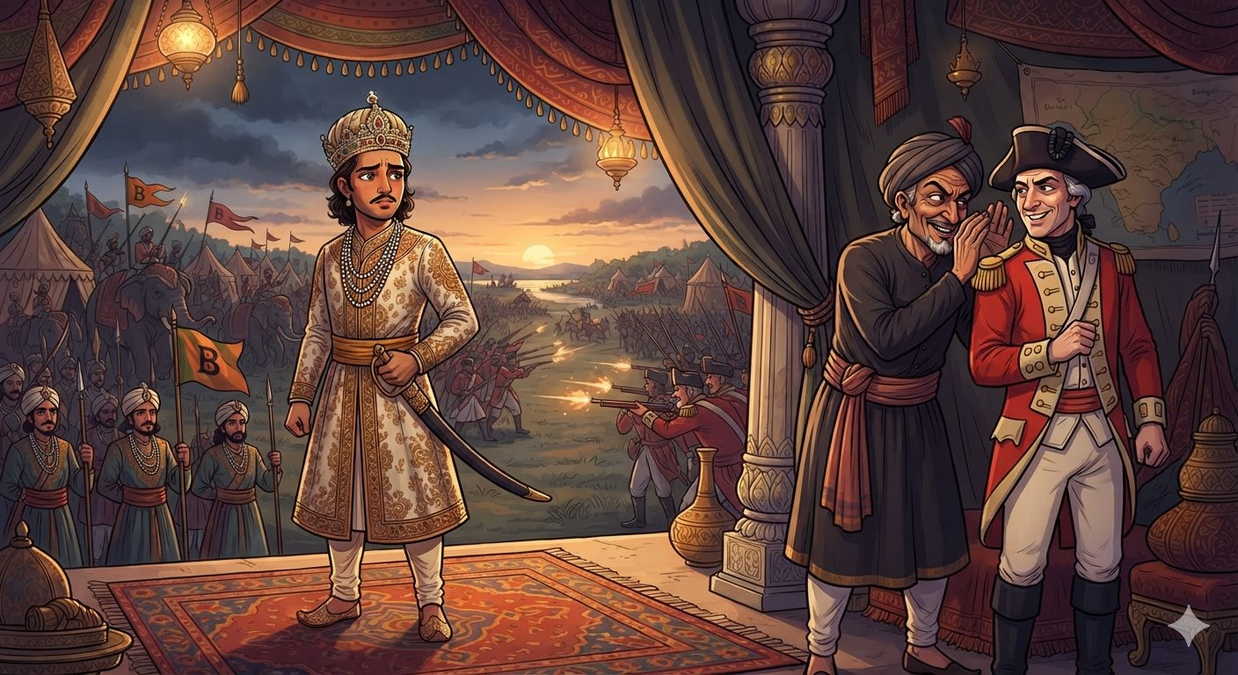

Slide 11

সবার কল্যাণ হোক
দেখা হবে আগামী ক্লাসে
ধন্যবাদ

